Slide 1

Serhat Şimşek
Yazılım Mühendisliği | 030721031

Slide 2
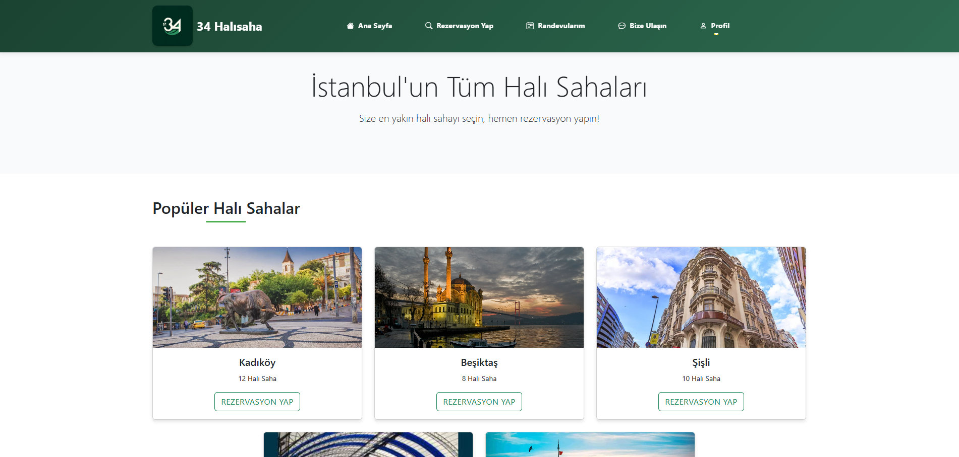
Halı Saha Rezervasyon Sistemimiz İçin,
geliştirmiş olduğum test otomasyonları.

Slide 3
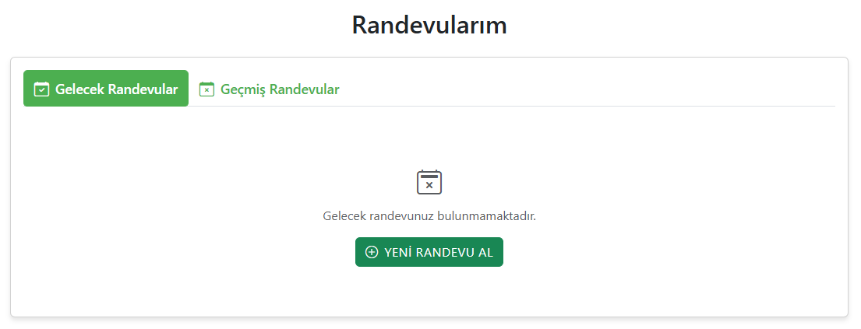

Geliştirdiğim rezervasyon
sistemin API testlerini
Gerçekleştirdim.

Slide 4
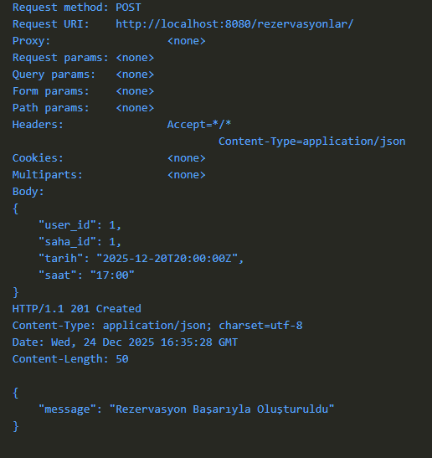

Test Method: POST
Status Code: 201 OK
Content type: JSON
Run time:

Slide 5
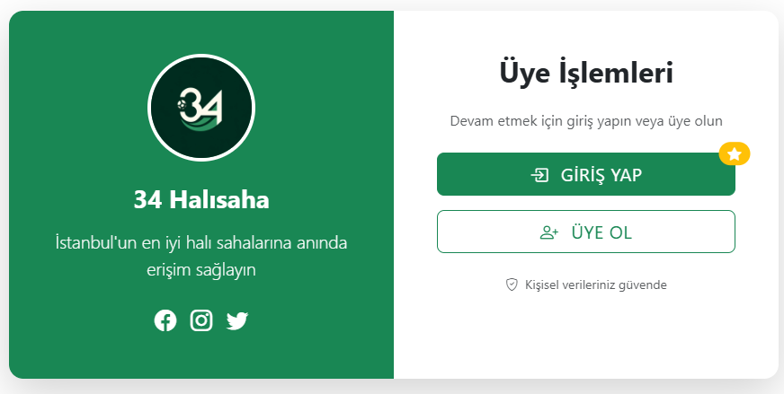

Kullanıcı işlemleri için testler gerçekleştirdim
Login api testleri
Kayıt api testleri

Slide 6
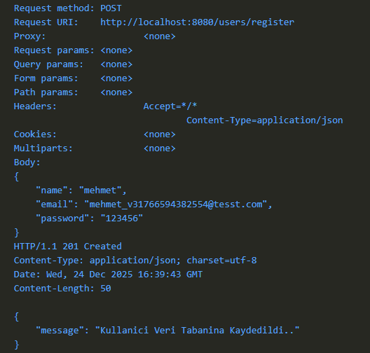
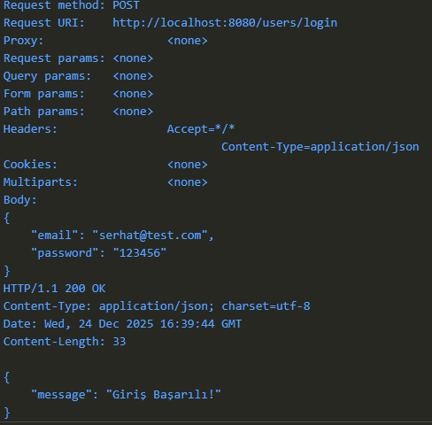
Kayıt Testi
Giriş Testi

Slide 7
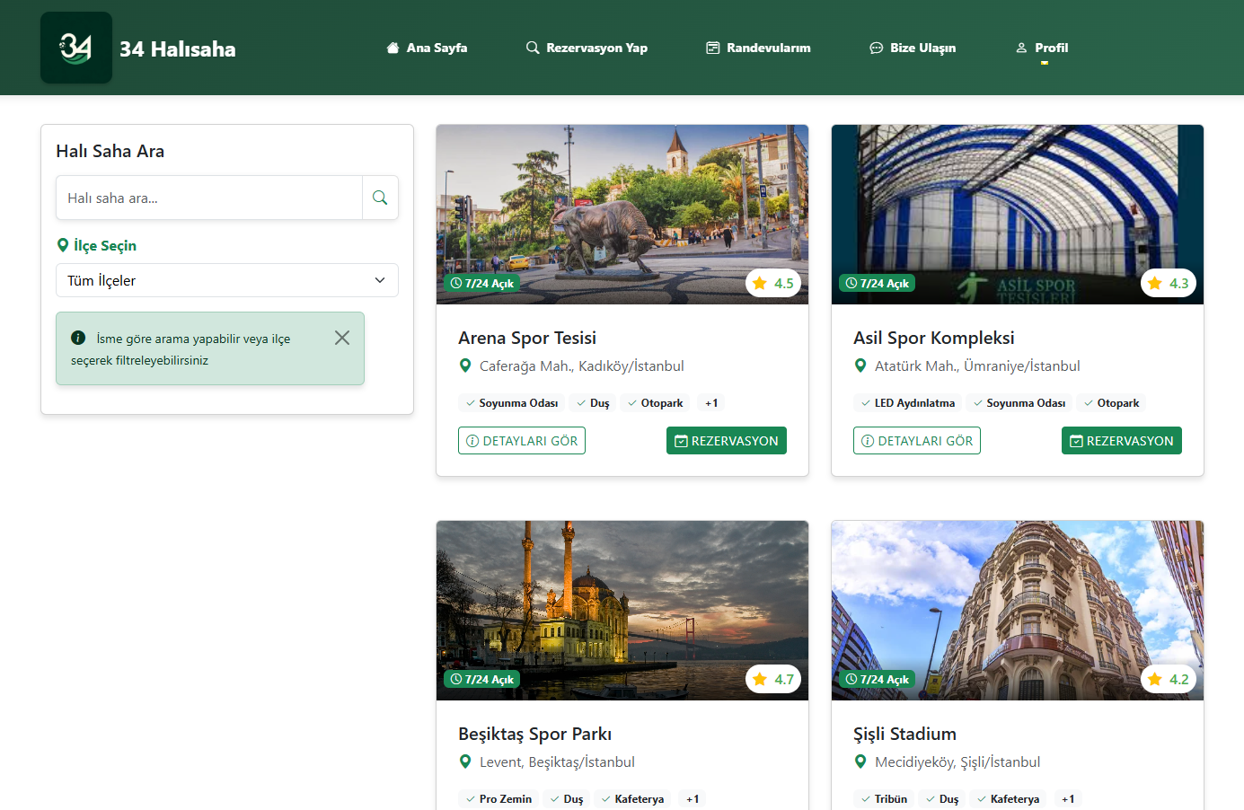

Sahaları listeleme testleri
Yeni saha oluşturma testleri

Slide 8
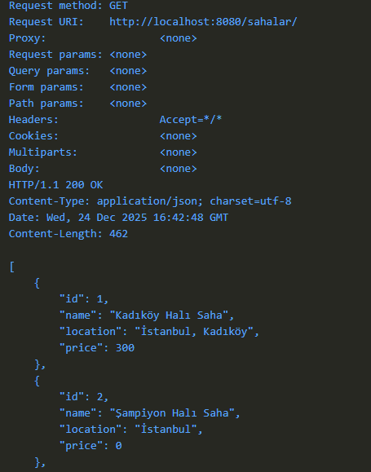
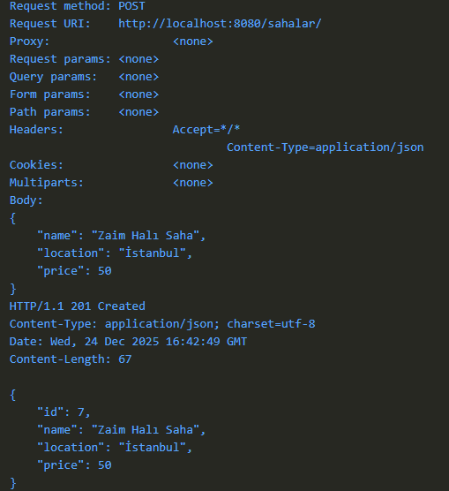
Saha Testleri
Saha Ekleme Testleri

